Slide 1

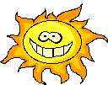
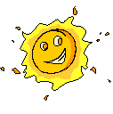
Los Planetas!!! ☺
By Tia Harris 8H

Slide 2



La Tierra
la tierra es el planeta muy pequeno y tercero del sol. es veces caliente y veces frio. la tierra es tambien llamado el azul planeta porque del agua. Me gusta la tierra, porque es estupendo!

Slide 3
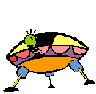


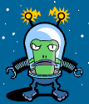
El Marte
Mi favorito planeta es Marte porque es rojo y muy cerca que la tierra. es muy pequeno, pero tambien muy frio y tiene dos lunas.

Slide 4



El saturno
Saturno es muy grande y feo y lo odio. es aburrido, pero tiene un anillo de rocas alrededor de ella. Saturno es tambien el sexto planeta desde el sol.

Slide 5


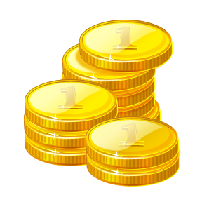

Thanks for watching!!!

